Slide 1
第18組 VR漆刷繪畫
指導教授：葉正聖 教授
專研學生：許邵鈞 徐宏宇 張佑銓 楊恭彰

Slide 2
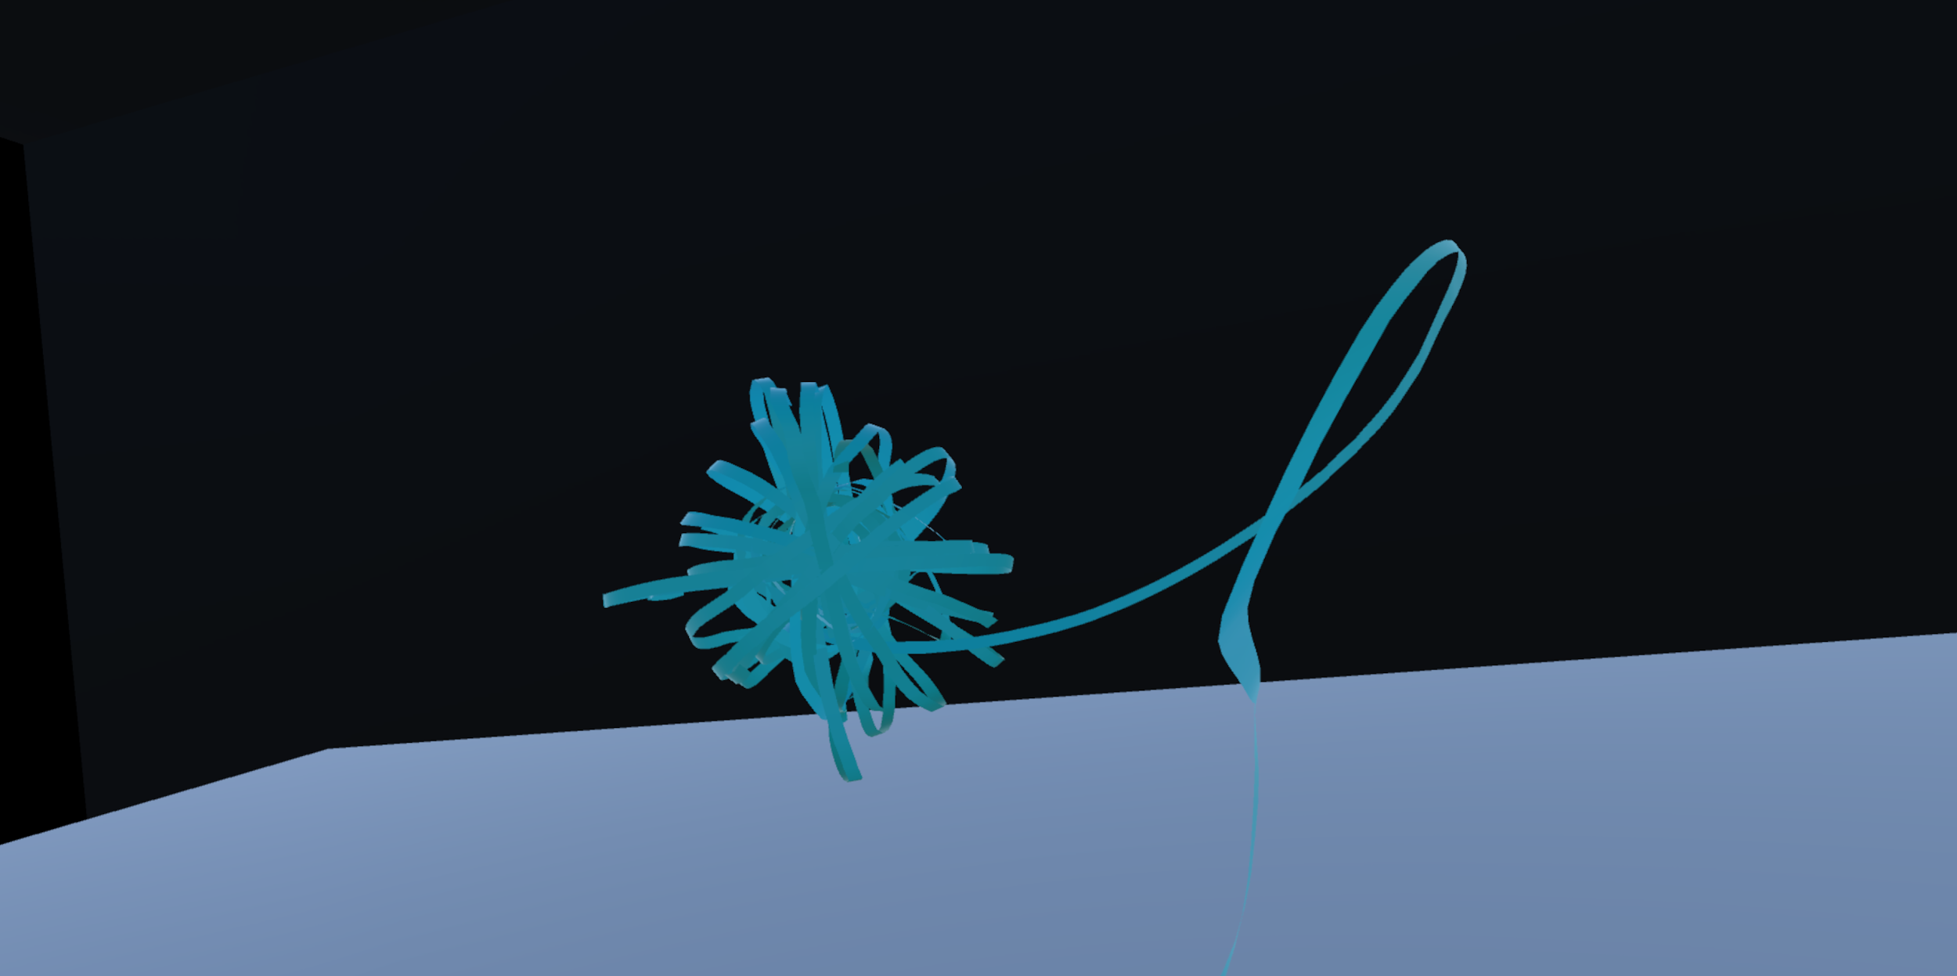
摘要
本研究使用VR裝置進行漆刷繪畫，能在3D世界裡自由的創作。
介面簡單，可以用觸控板切換工具。
可以縫合線帶之間的空隙。

Slide 3
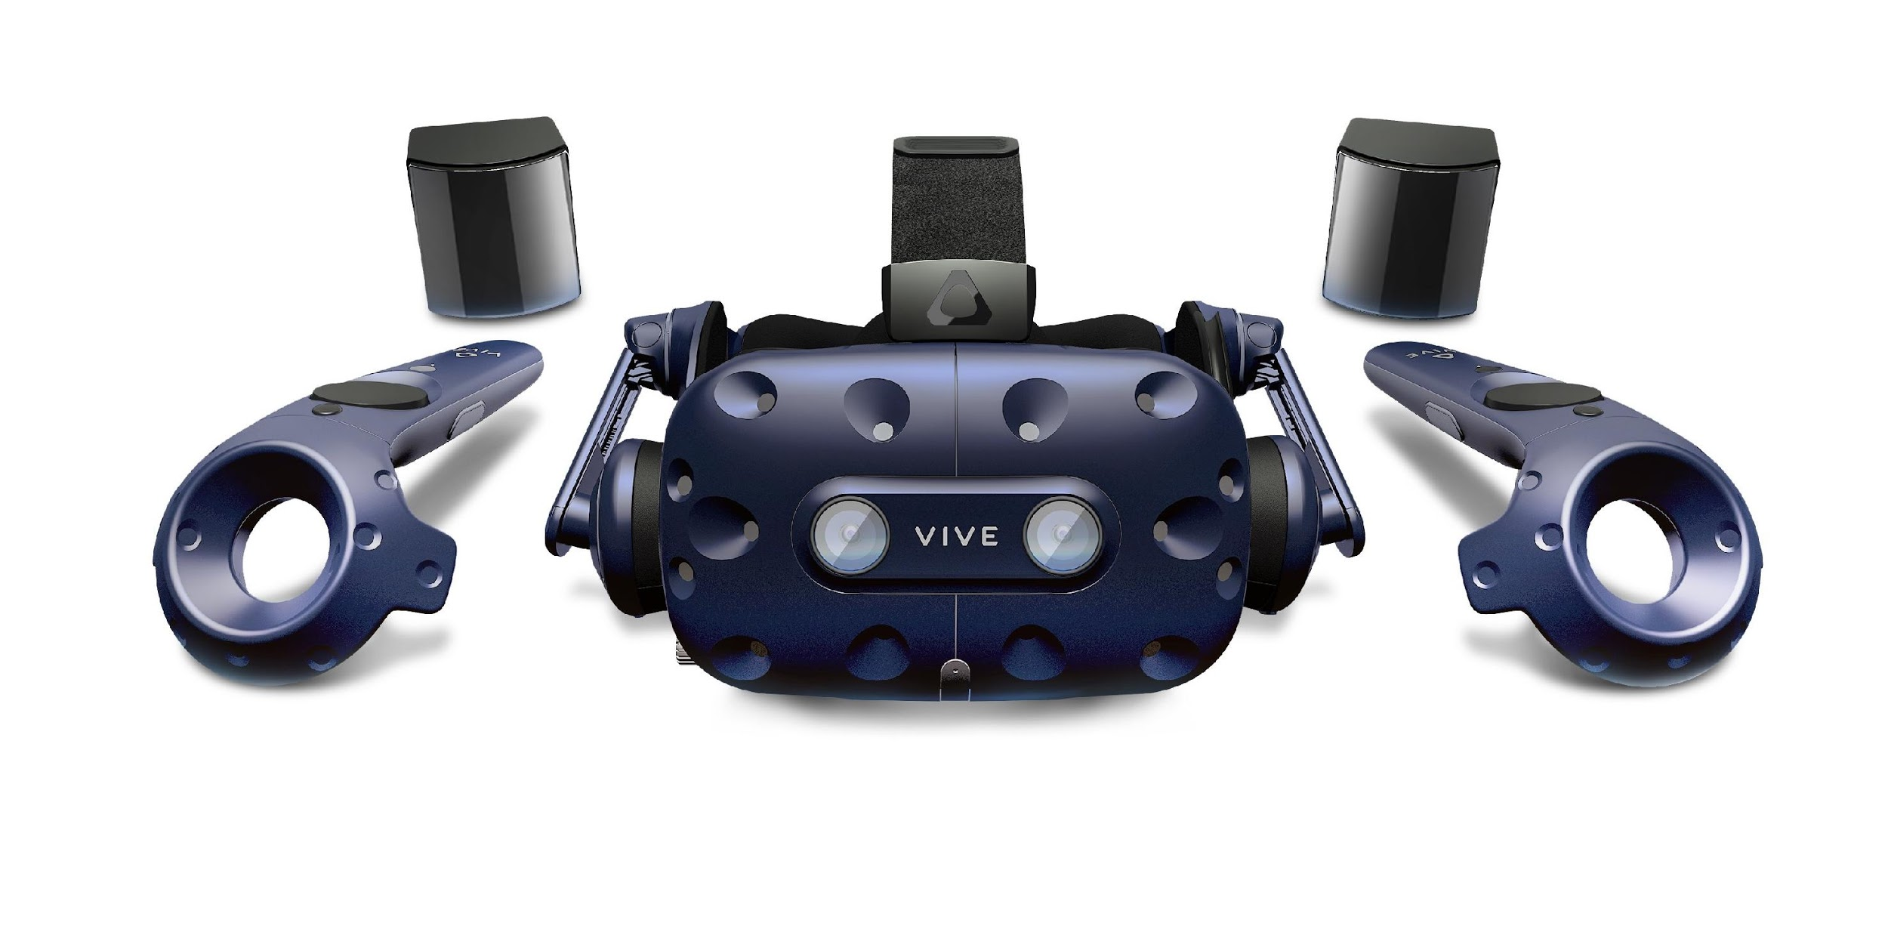
使用裝置
HTC VIVE PRO裝置

Slide 4
為什麼選擇這個主題
由於我們喜歡繪畫，所以想要做繪畫相關的主題，在參考許多相關的論文之後，發現到SIGGRAPH 2019 有一篇論文叫做SurfaceBrush，它主要著重在物體表面進行繪畫，能夠用一條條線帶繪製出3D模型。
也知道Google有VR繪畫遊戲。在遊玩TiltBrush這款遊戲以後，發現在3D空間描邊時無法有效快速的填補線帶之間的空隙，所以本研究決定做線帶縫合，讓兩條相鄰的線帶自動縫合。

Slide 5
VR漆刷繪畫特點
透過了網路上的各種參考文獻，慢慢探索出建置線帶以及線帶縫合的方法，研究了較多相關的程式碼並內化成自己的東西。
縫合是本研究的特點，作用是將繪畫出的兩線帶縫合。難點在於憑空產生的線條，要做出理想的縫合效果是較為困難。
UI介面上採取了左右切換型UI，為解決雷射較難選按的問題，最終在討論之下決定使用簡單乾淨且不需要雷射的UI介面(僅利用觸控板進行切換)。

Slide 6
研究步驟
線帶繪畫
介面設計
工具設計
線帶縫合

Slide 7
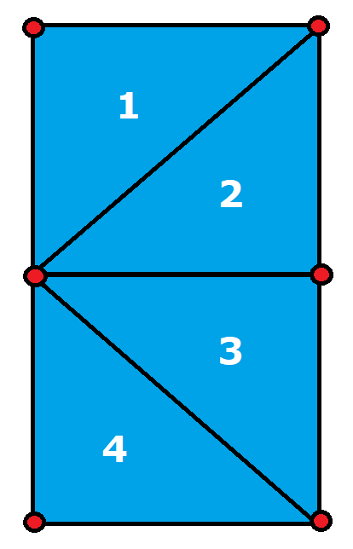
線帶繪畫
1
4
先將點座標以等距方式來記錄，移動手把可以依序產生中、上、下3個新的點座標。
讓產生的點相互連接，形成三角形，將四個三角形合併成平面，如圖右。
接下來只要移動手把的時候就會接連產生多個平面，最終連接的平面將會成為一整條的線帶。
0
3
2
5
Notes:
建出四邊形的平面:
Quad平面是由兩個三角形所組成的圖形。

Slide 8
對角線外積
先用對角的座標點做兩個相互對角的向量。
之後將兩個對角的向量做外積，作出平面的法向量，可讓平面得以有顏色。
最後就能夠透過移動手把的方式繪出線帶。

Slide 9
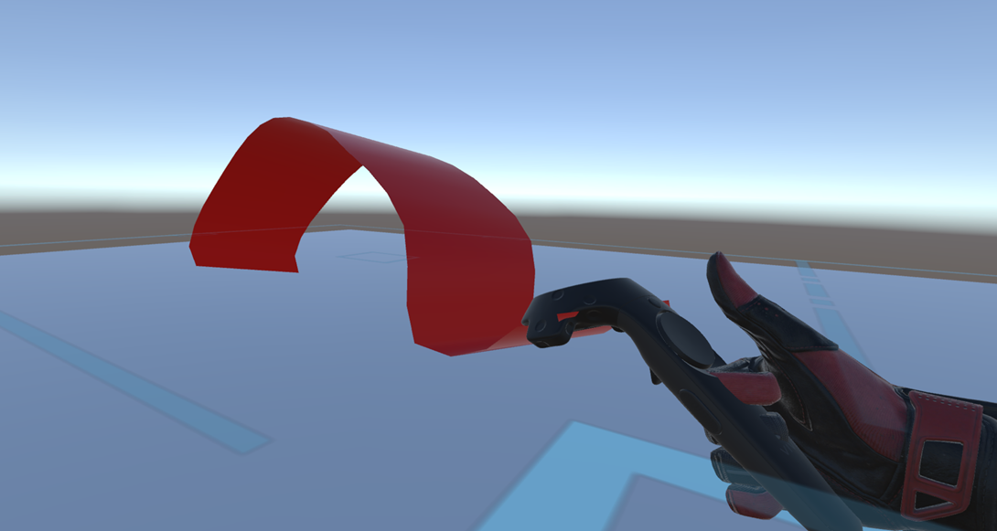
線帶示意圖

Slide 10
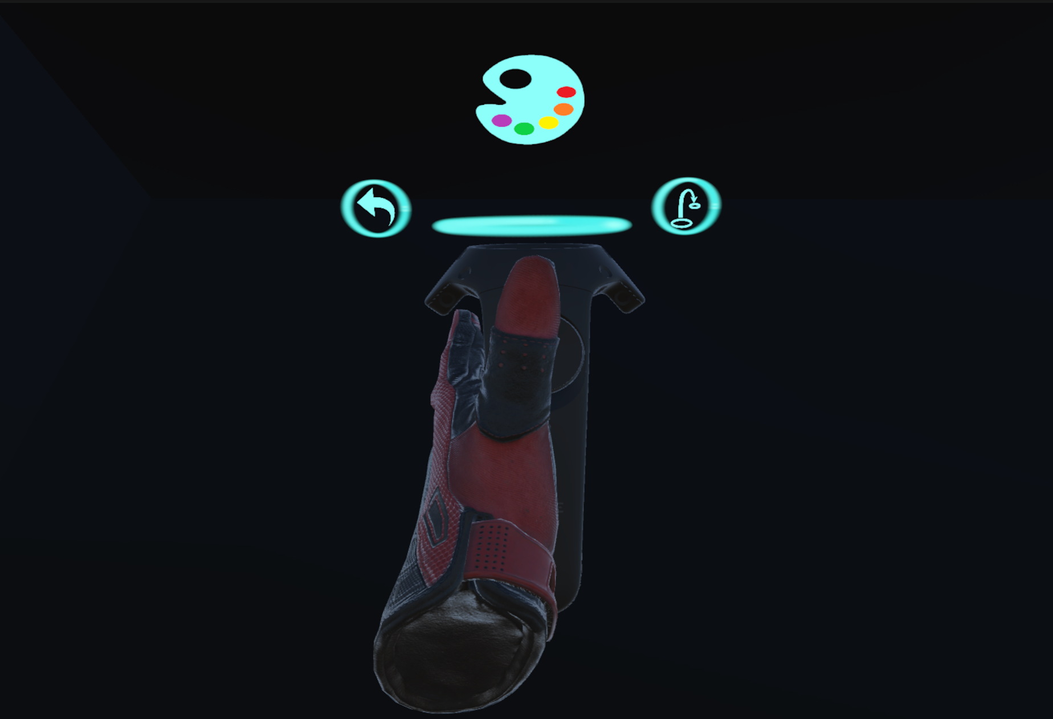
介面設計
我們所設計的UI介面有4種功能
調色盤
返回鍵
線帶擦除
移動位置

Slide 11
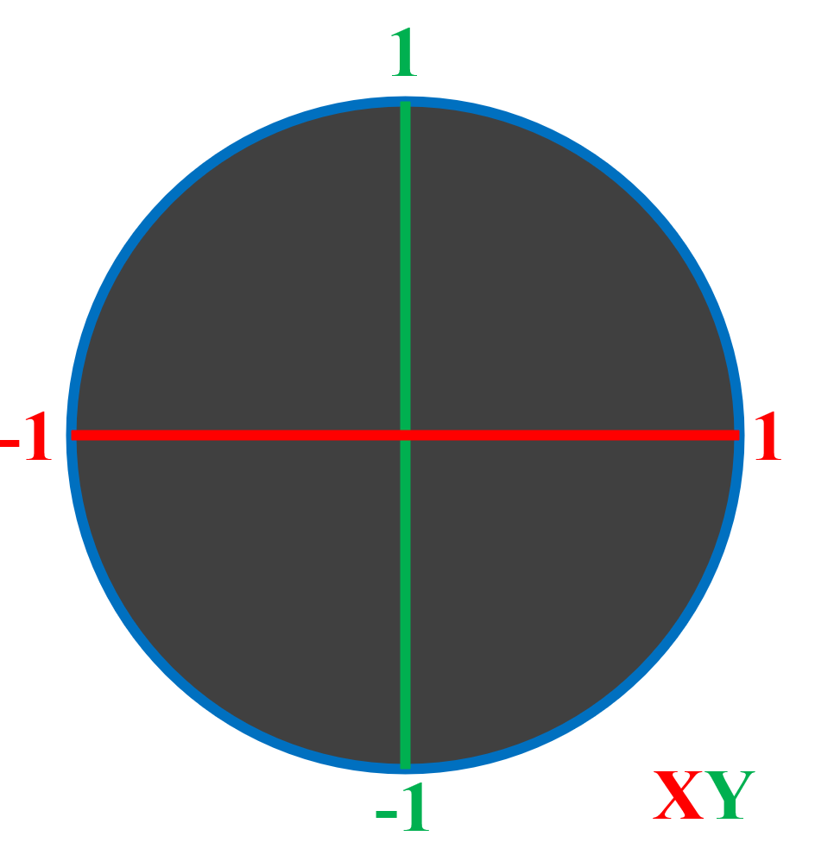

調色盤
直接利用手把觸控板，做出對應的RGB色環。
這樣可以操控手把觸控板的同時，切換想要更換的顏色。
觸控板的Axis值
RGB色環

Slide 12
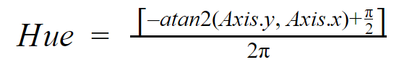
將AXIS值轉換成HSV色相
需要利用觸控板上的Axis值，使用atan2函數將它轉換成角度，以確認使用者轉動的角度。
而為了對應到色環上的顏色位置，還需再將角度值作轉換。
Notes:
由於atan2函數的角度值是與使用的色環呈現相反的狀態，所以需要乘負數使其轉往另一個方向。由於目標色環的起始點在上方，所以再加上PI/2來對應色環上的顏色。

Slide 13
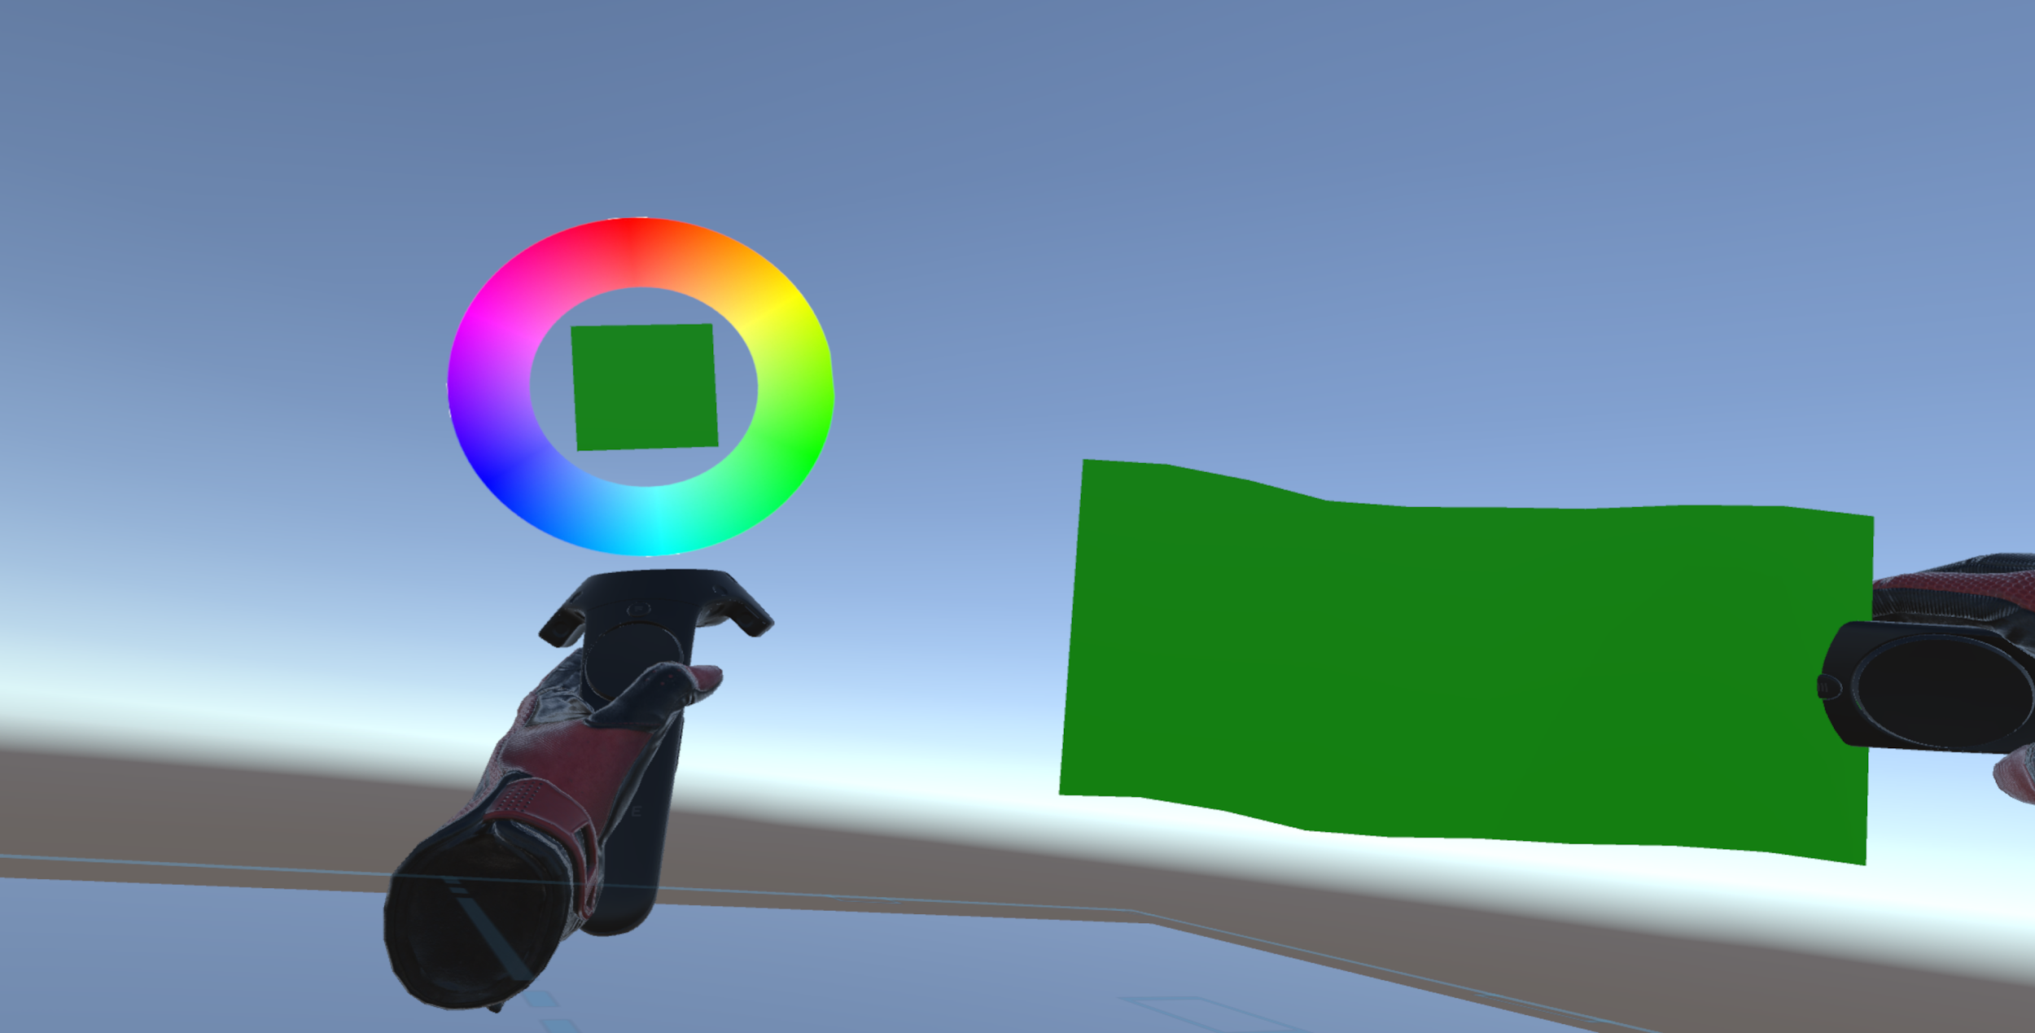
調色盤示意圖

Slide 14
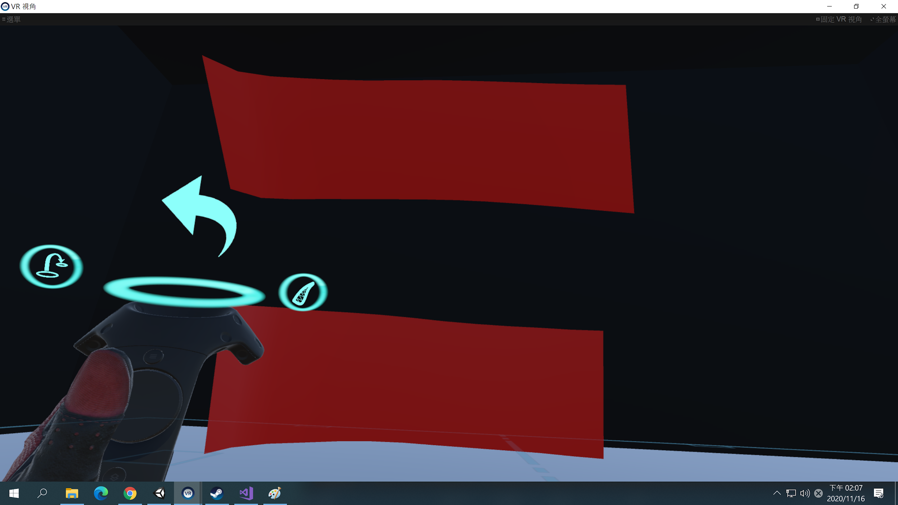
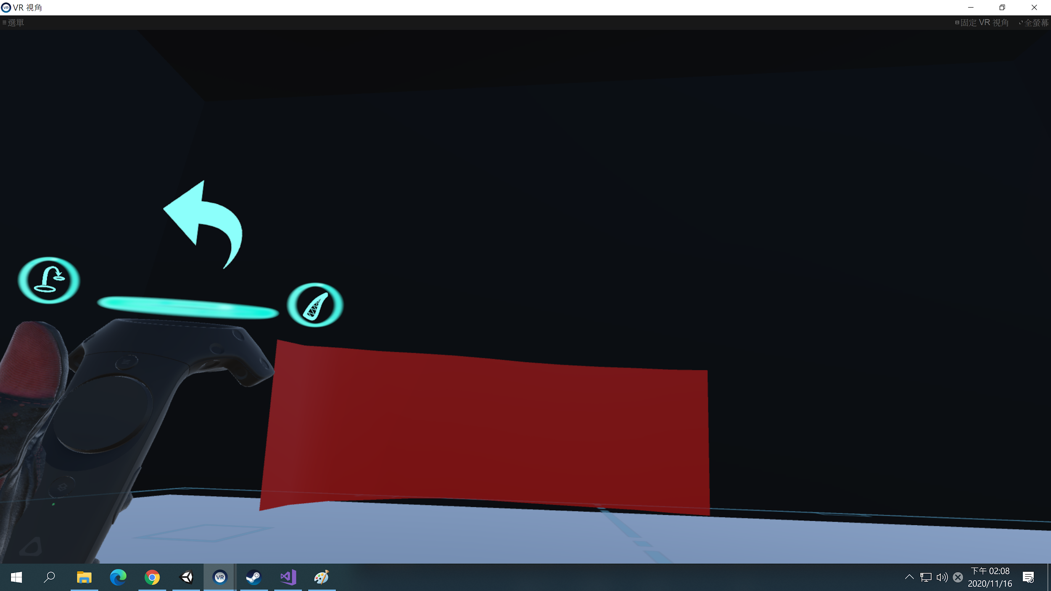
返回鍵工具
線條畫出來之後，一定會有想要修改的狀況存在，這個返回工具即可做到消除功能。
把畫出來的線帶當作是整個物體放在陣列當中，當想要刪除線帶的時候，就直接從陣列中將線條以及它本身所具有的屬性全部清除掉。

Slide 15
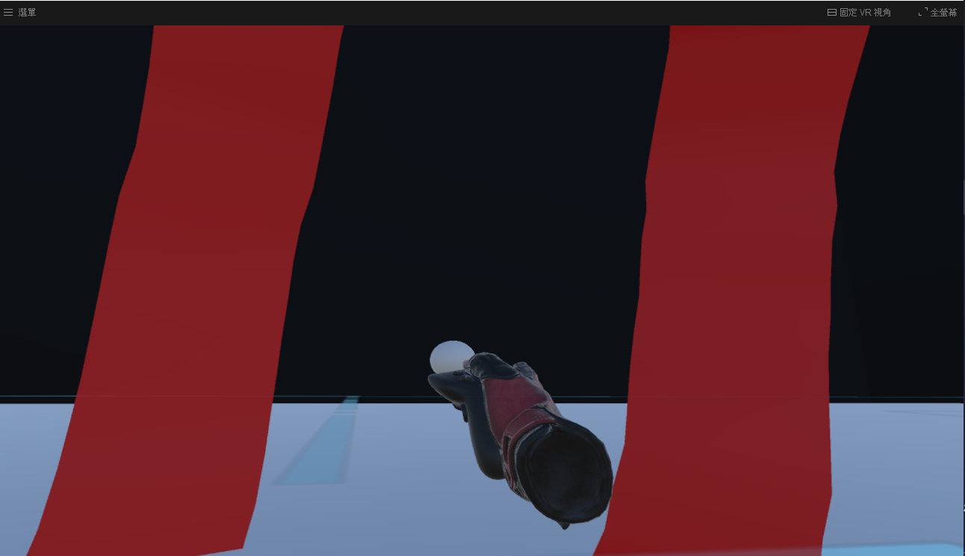
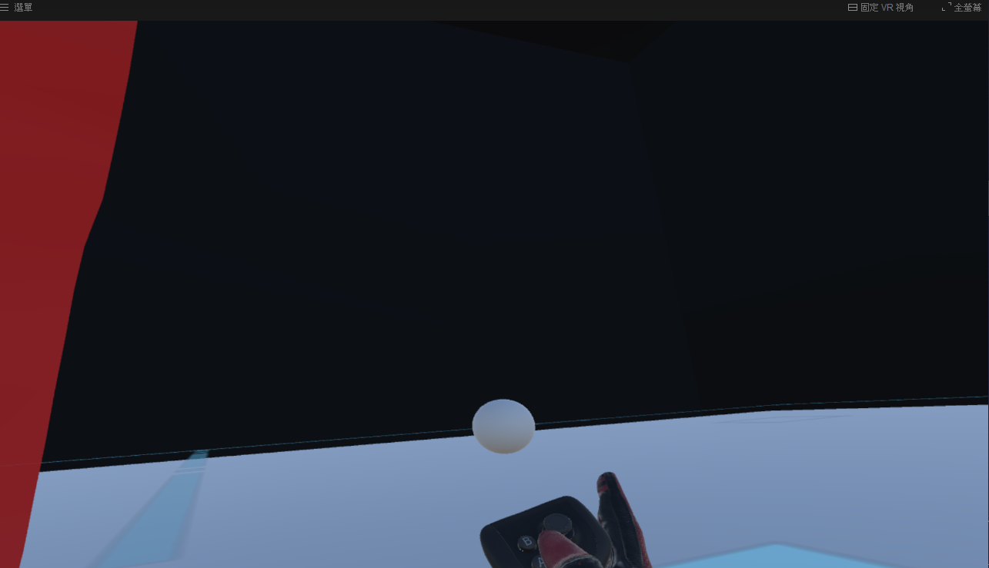
線帶擦除
除了返回鍵，我們還提供使用橡皮擦進行擦除功能，有別於返回鍵，橡皮擦擦除可以自行選擇要消除哪條線帶，為此本研究利用橡皮擦與線帶的點距離進行換算，若距離數值近乎為0，即可直接刪除該線帶。

Slide 16
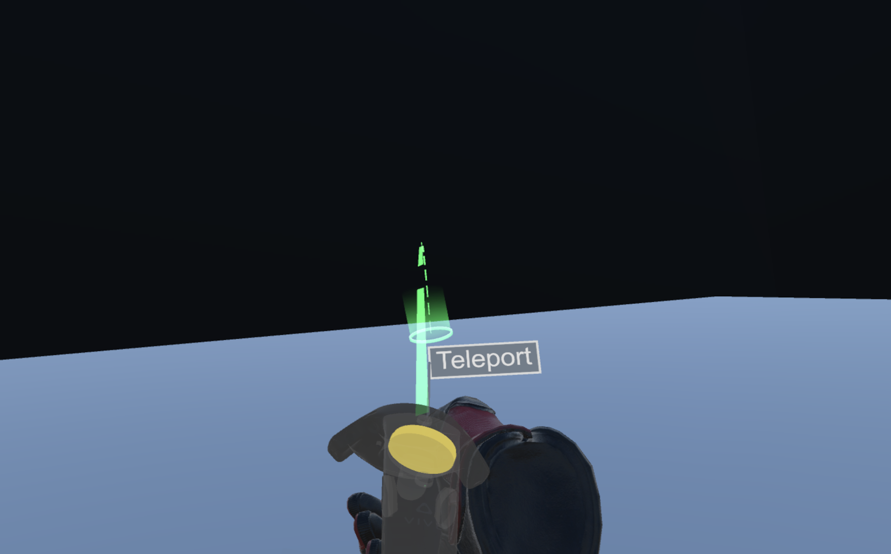
移動位置
直接使用SteamVR內建的Teleport傳送系統，讓使用者可以在有限區域內自由的移動。

Slide 17
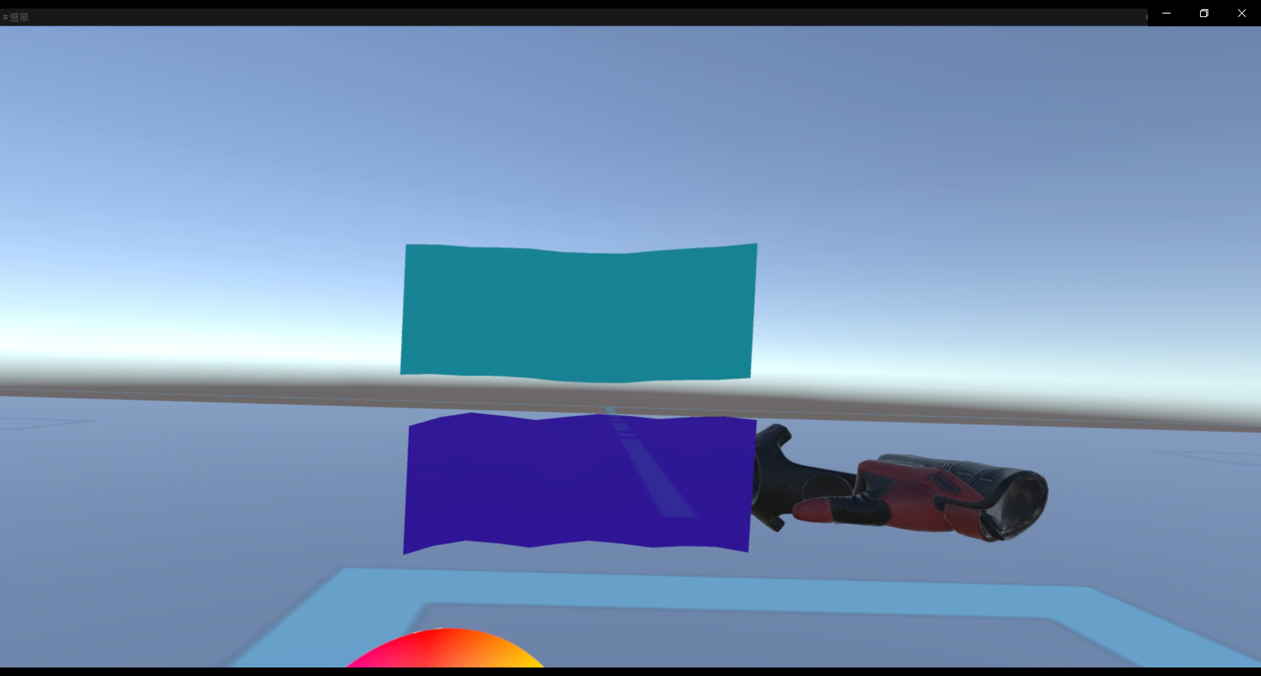
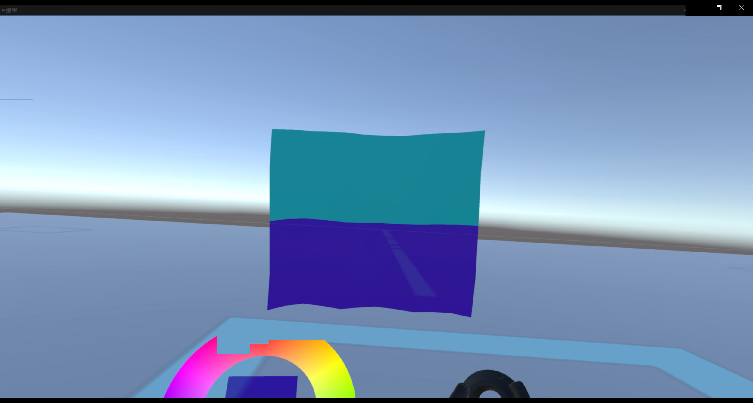
線帶縫合
在3D世界中進行繪畫時，會產生視覺上的誤差，導致使用者難以將兩條線帶完整的重合。為解決此問題，決定將相鄰的兩條線帶自動縫合成平面。

Slide 18



縫合步驟
步驟一
步驟二
步驟三

Slide 19
線帶陣列
做出一個可擴張的雙層鏈結陣列，可以將所有新增線帶的座標點都可以讀入該陣列中。
縫合之前要先進行座標點之間的距離判斷，判斷後就可以將兩條距離接近的線帶找出，為下一步的縫合做準備。

Slide 20
合併成平面
縫合部分使用的方法是將兩點合併為一點的方法。
在找到距離相近的座標點後，根據距離算出其對應的兩個座標點的中位座標，利用此座標代替原本的最近點座標，縫合出一個完整的平面，能夠縫合兩條線帶間的空隙。

Slide 21
未來展望
改善縫合速度:由於我們是使用迴圈讀入所有線帶的資料點，必須算出相近線帶距離後才進行縫合，在資料點過多的情況下，就會造成延遲問題，我們打算使用k-d樹來加以改進，加快縫合的速度。
細節化雕刻:目標可以使用雕刻工具改變線帶表面凹凸，繪製更加精緻的模型。
希望完成畫作後可以儲存資料並匯出展示，讓使用者可以隨時回味自己的作品。

Slide 22
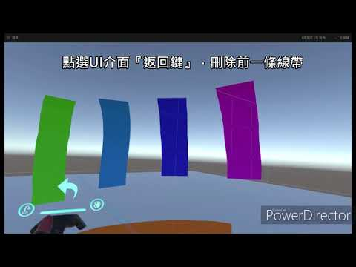
DEMO(成果展示)

Slide 23
Q&A

Slide 24
謝謝各位聆聽~

